Slide 1
Learning Apps
alat za učenje kroz igru

Slide 2
https://learningapps.org/
Što je LearningApps.org?
LearningApps.org je Web 2.0 aplikacija koja pruža podršku učenju i podučavanju kroz male interaktivne module (ovdje ih zovemo aplikacijama). Postojeći moduli mogu biti direktno integrirani u sadržaj za učenje ili mogu biti od strane korisnika izmijenjeni i korišteni za izradu novih. Cilj je napraviti što više ovih modula i pružiti ih na javno korištenje. Iz ovog razloga moduli (aplikacije) ne sadrže nikakve specijalne okvire ili neki konkretni scenarij učenja, već se usmjeravaju isključivo na interaktivni dio. Moduli se stoga ne mogu smatrati kompletnim lekcijama ili zadacima, već mogu biti ugrađeni u iste.
(izvor: web)

Slide 3
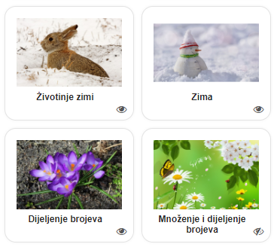
Mogućnosti…
Pronalaženje digitalnih materijala za nastavu
Nije potrebna registracija ni prijava
Dostupni su materijali koji su javno objavljeni
Izrađivanje osobnih digitalnih obrazovnih sadržaja
Potrebna registracija/prijava (izrada korisničkog računa)

Slide 4
Mogućnosti…
Izrađeni materijal može biti javno dostupan ili ograničen na korisnike s kojima ste ga podijelili
Dijeljenje izrađenih sadržaja: poveznicom, QR kodom
Slaganje materijala po kategorijama
Izrada razreda – postavljanje zadataka i materijala izrađenih za određene skupine učenika
Zatvoreno okruženje pruža sigurnost učenicima
Praćenje rada učenika
Praćenje statistike razreda

Slide 5
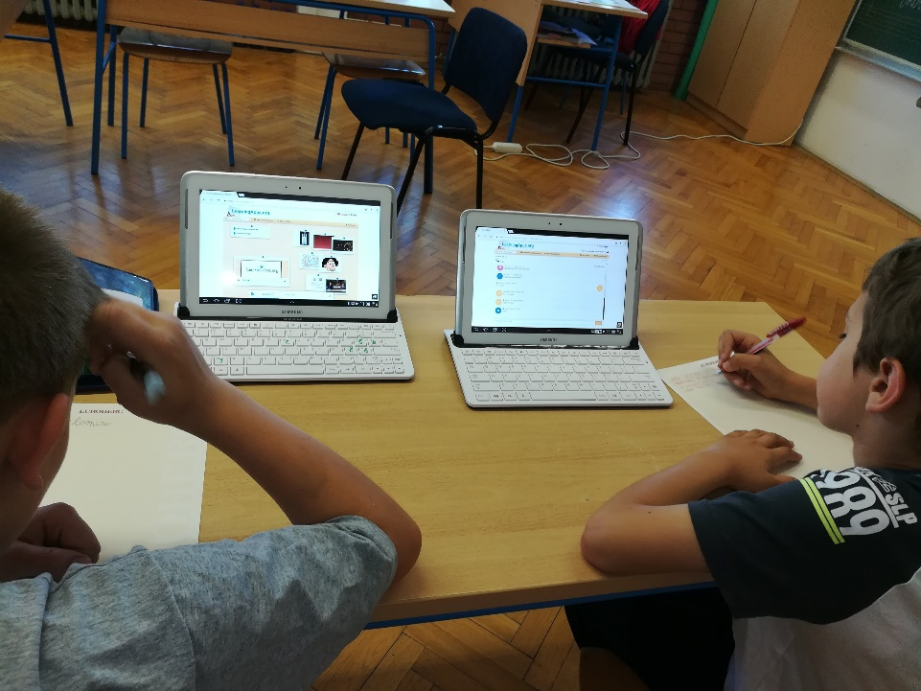
Mogućnosti…
svi oblici rada: individualno, u paru, u skupini
Blended learning – kombinacija tradicionalne nastave u učionici s online digitalnim sadržajima
digitalna domaća zadaća – obrnuta učionica

Slide 6
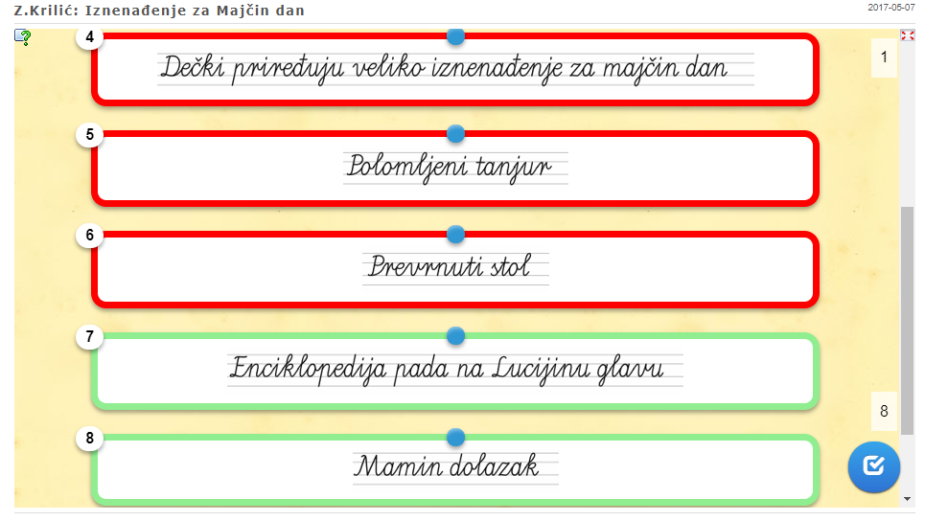
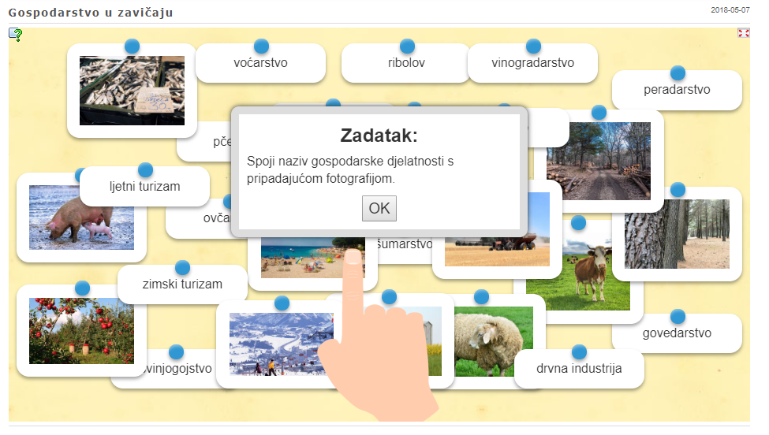
Tehnički preduvjeti:
Računalo s pristupom internetu
Projektor i platno
Izrađeni digitalni materijal

Slide 7
Posjetite web stranicu LearningApps.org
https://learningapps.org/

Slide 8
Kliknite na trokutić pokraj zastave.
U padajućem izborniku odberite jezik .

Slide 9
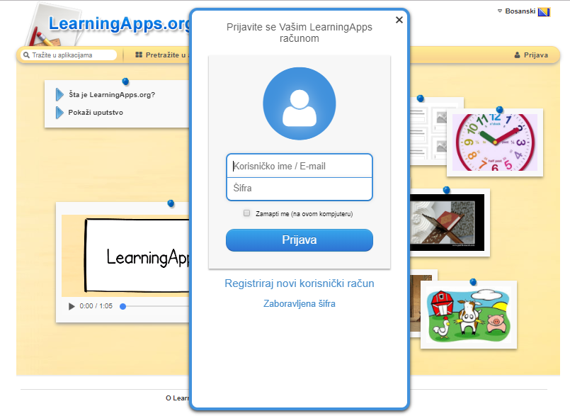
Svaka sljedeća prijava
Prva prijava

Slide 10
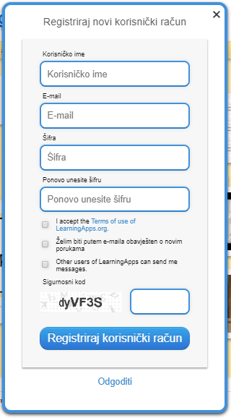
Odaberite korisničko ime
Upišite E-mail adresu
Odaberite lozinku i ponovite je
Prihvatite uvjete korištenja
Čitajte što piše ☺
Prepišite sigurnosni kod
Završite registraciju

Slide 11
Alatna traka
korisnički račun
izrada materijala
moji razredi
pretraživanje materijala
moje aplikacije (izrađeni materijali)

Slide 12
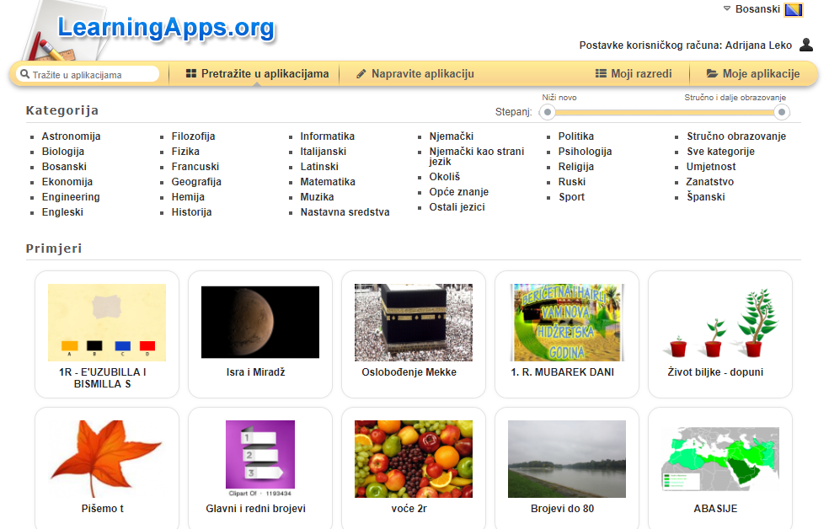
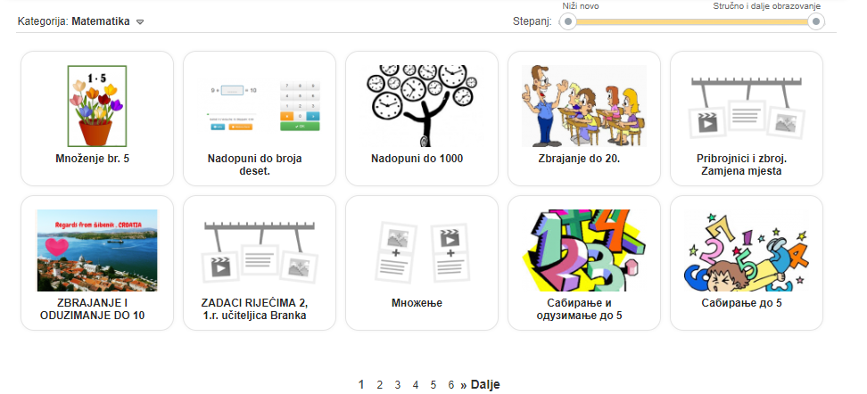
Pretraživanje u aplikacijama po kategorijama uz navedene primjere
mogućnost pretrage prema stupnju obrazovanja

Slide 13
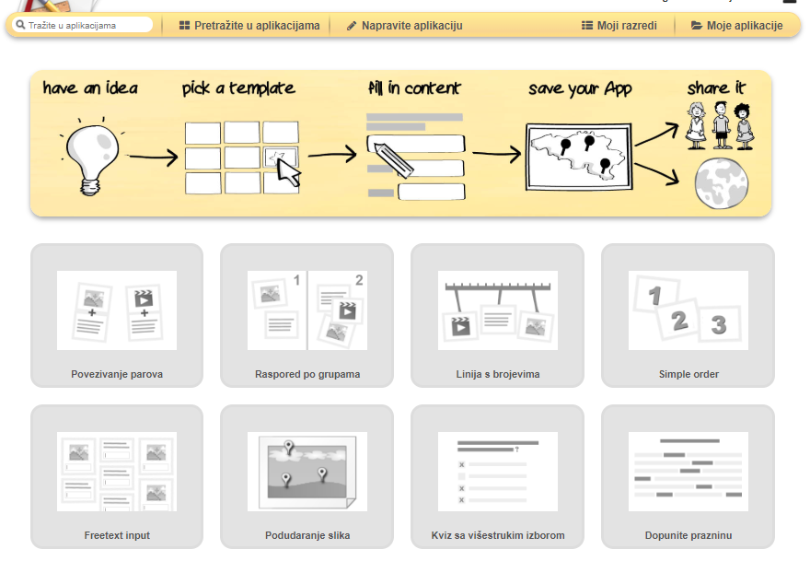
Izrada digitalnog obrazovnog sadržaja
Predlošci za izradu

Slide 14
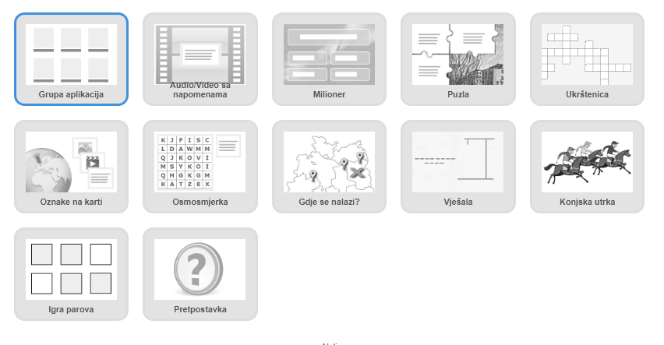
Predlošci za izradu edukativnih igrica

Slide 15
Alati: anketa, chat, kalendar, bilježnica, oglasna ploča (princip rada alata Padlet, Lino.it i sl.)

Slide 16
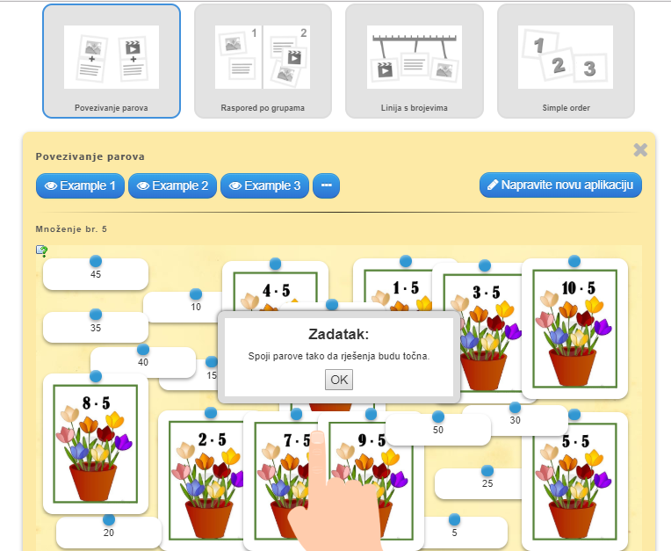
Odaberite predložak povezivanje parova
Odaberite: Napravite novu aplikaciju
Mogućnost pregleda javno dostupnih primjera

Slide 17
Upišite naslov
Upišite uputu koja će se prikazati učenicima na početku rada

Slide 18
Mogućnost odabira teksta, fotografije, audio i video sadržaja
Jednostavan unos teksta

Slide 19
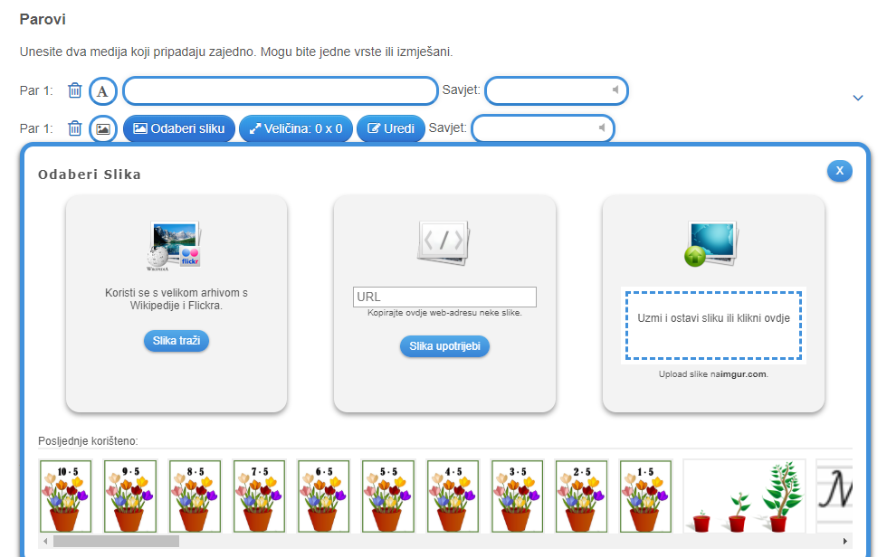
Umetanje fotografije:
1.
2.

Slide 20
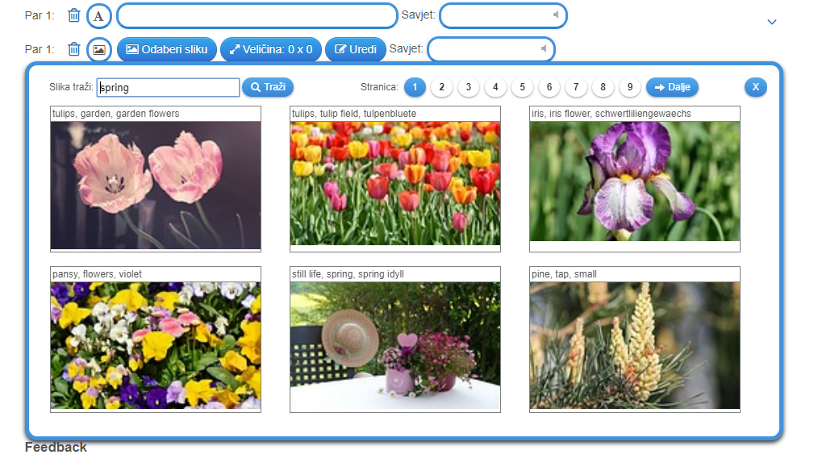
Upotreba tražilice

Slide 21
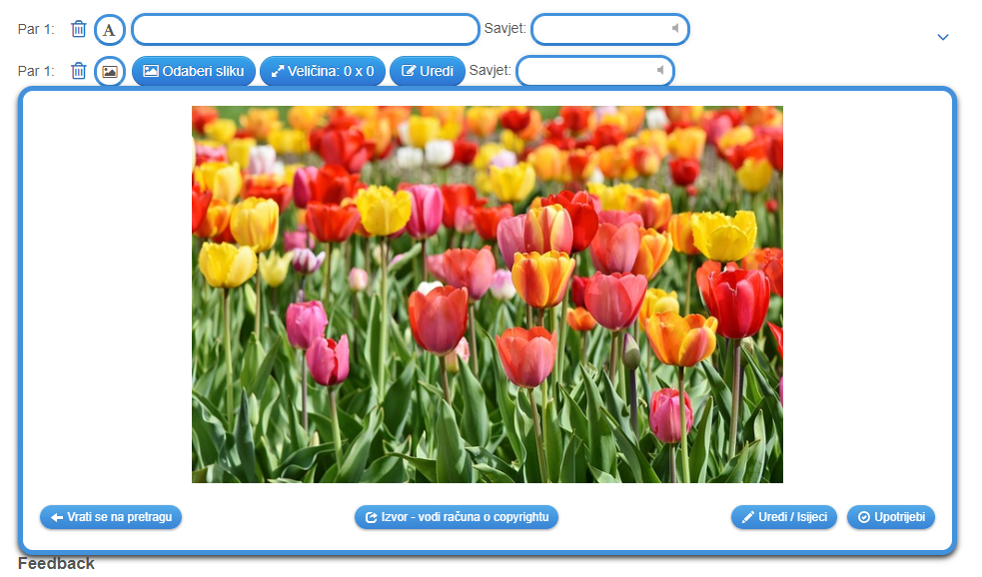
Odabir s javno dostupnih web stranica (Wikipedija, Flickr)
Mogućnosti:

Slide 22
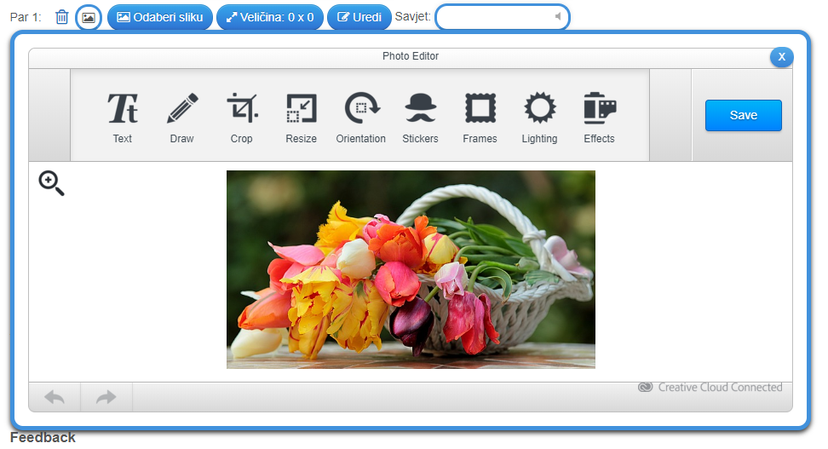
Uređivanje fotografije
Ne zaboravite spremiti promjene!

Slide 23
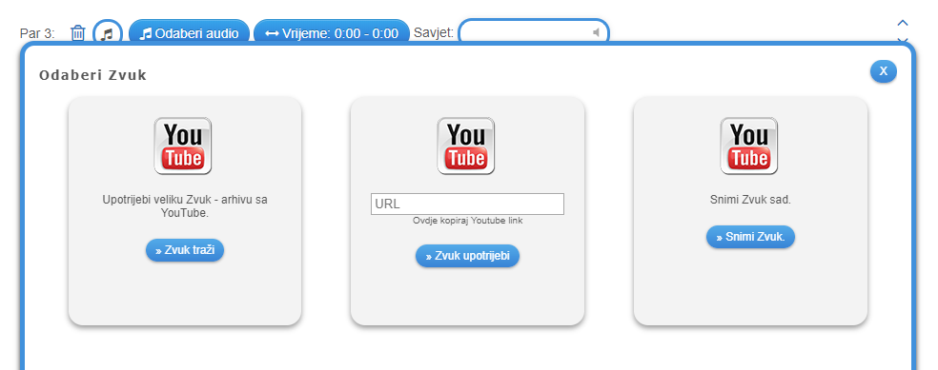
Odabir audio i video sadržaja

Slide 24
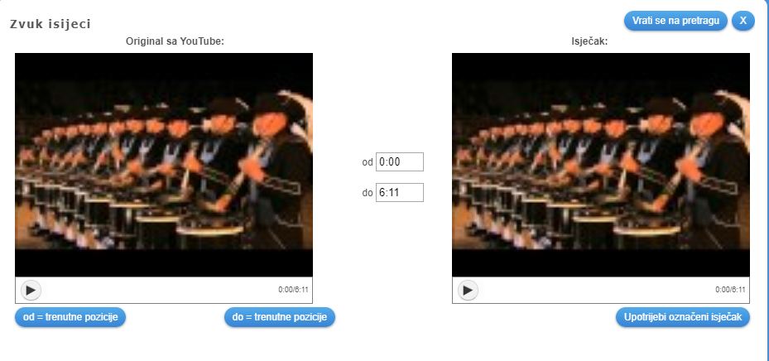
Upotreba tražilice
isijeci
Upotrijebi označeni isječak

Slide 25
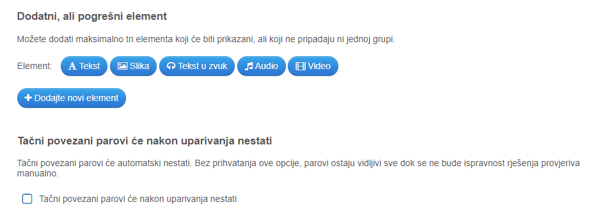
Dodavanje pogrešnih elemenata
Nestajanje parova

Slide 26
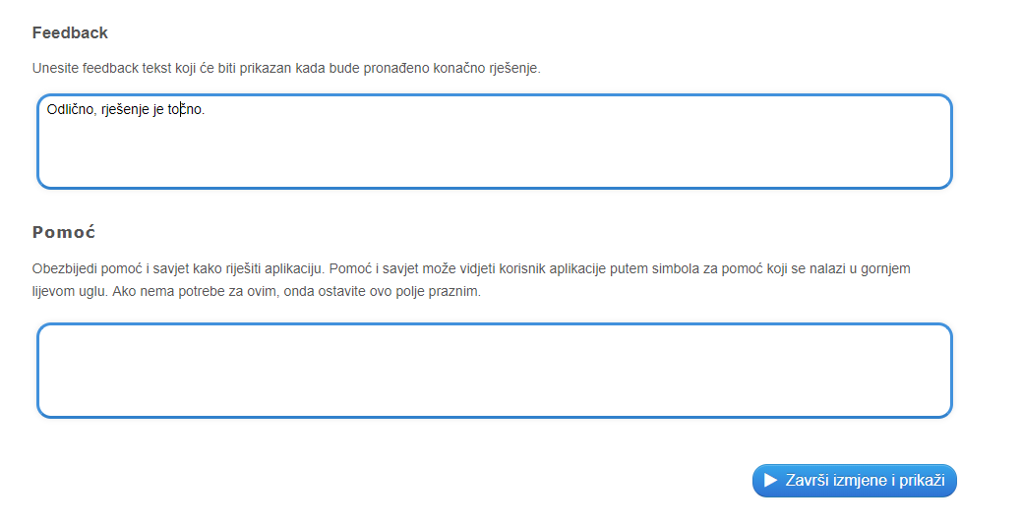
Povratna informacija (po postavkama bosanskog jezika piše „tačno” – prepravite u točno)
Odaberite završi izmjene i prikaži

Slide 27
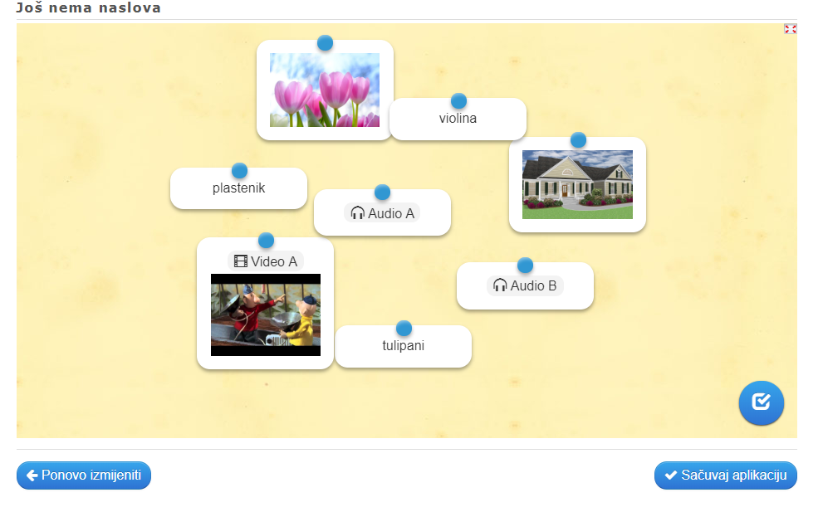
Ako trebate ponovno izmijeniti
Sačuvaj aplikaciju

Slide 28
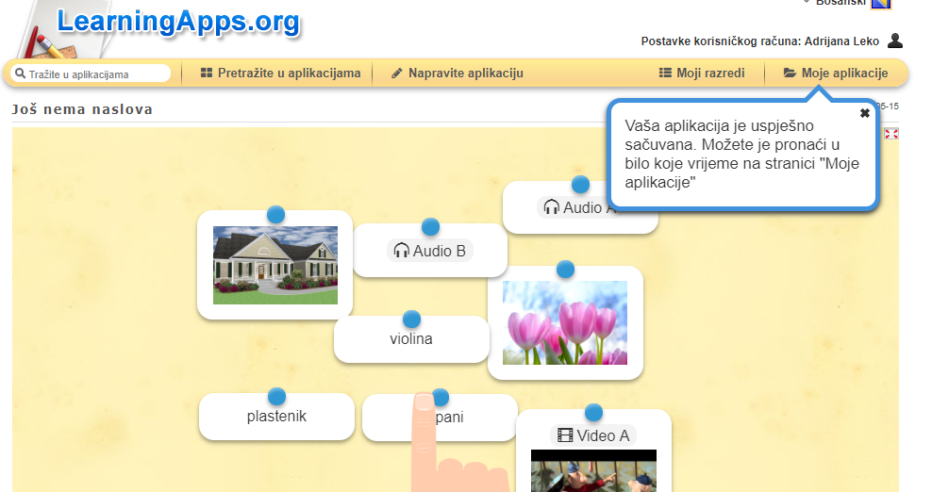
Sačuvana aplikacija

Slide 29
Dijeljenje aplikacije

Slide 30
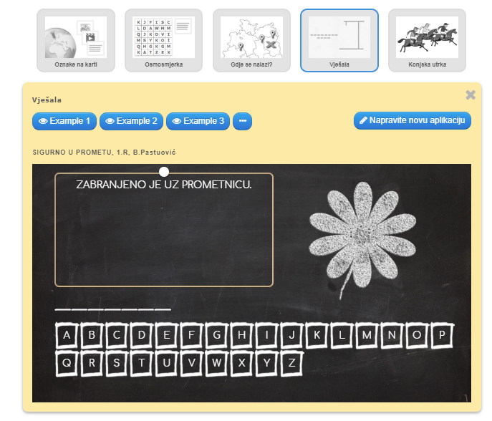
Igra vješala

Slide 31
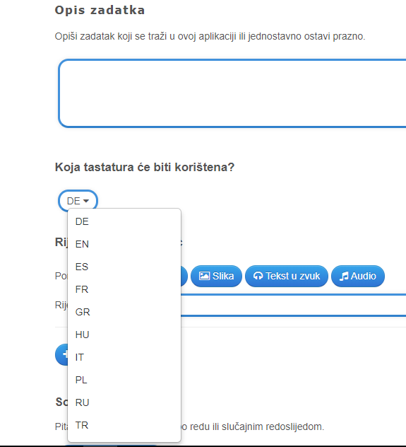
Odaberite tipkovnicu – nema č, ć, š, đ, ž,…

Slide 32
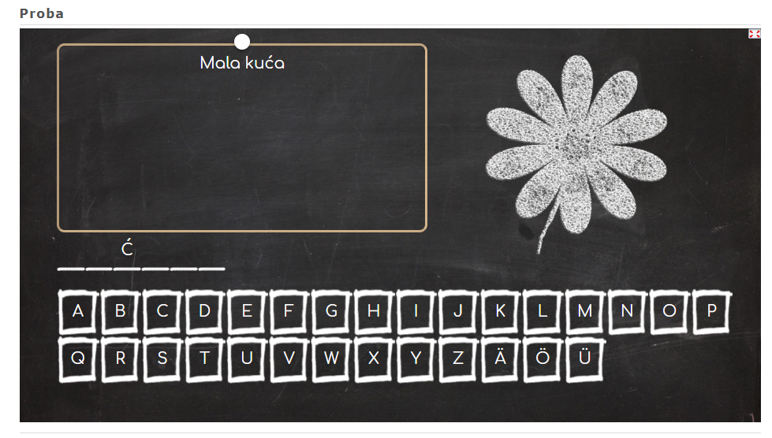
Slovo ć je unaprijed napisano

Slide 33
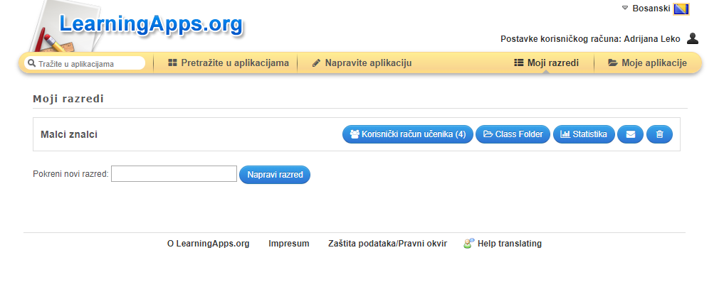
Izrada razreda: odaberite Pokreni novi razred
Unesite naziv grupe, odaberite Napravi razred

Slide 34
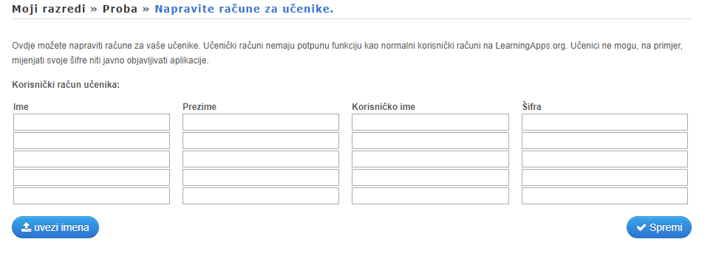
Izradite korisničke račune za svoje učenike
Ne zaboravite spremiti promjene ☺

Slide 35
Statistika razreda

Slide 36
Pitanja?

Slide 37
Novo druženje na webinaru:

Slide 38
Novo druženje na satu:
Hvala na pažnji!

